Slide 1
Аттестация педагогических кадров

Slide 2
Этапы аттестации
Педагог
Образовательная организация (ОО)
Муниципальный район
МОиН РТ

Slide 3
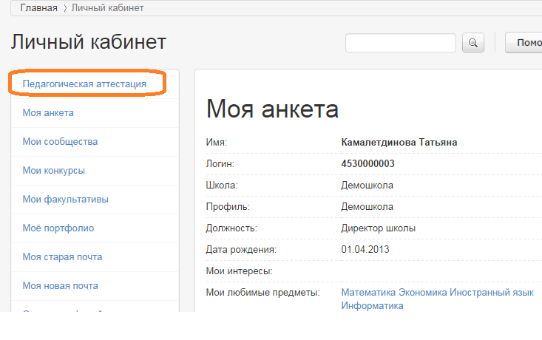
Педагог

Slide 4
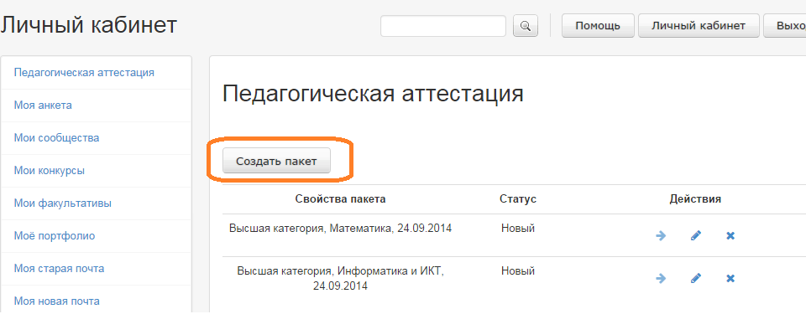
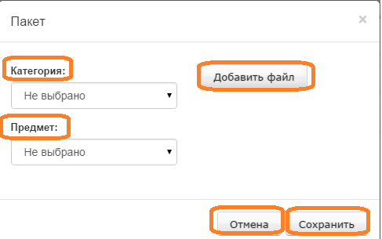
ФОРМИРОВАНИЕ
ПАКЕТА ДОКУМЕНТОВ

Slide 5
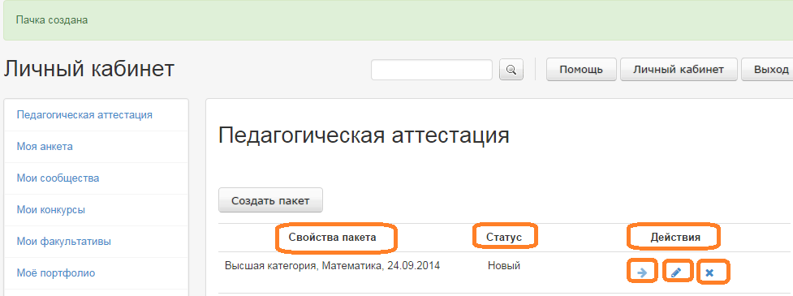
ФОРМИРОВАНИЕ
ПАКЕТА ДОКУМЕНТОВ

Slide 6
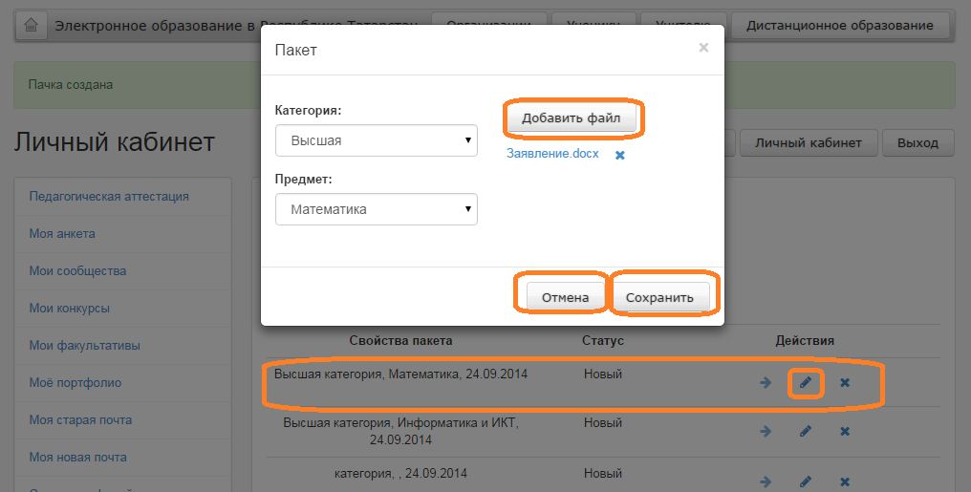
Редактирование пакета документов

Slide 7
Подача заявления
Отправить куратору
Удалить заявление

Slide 8
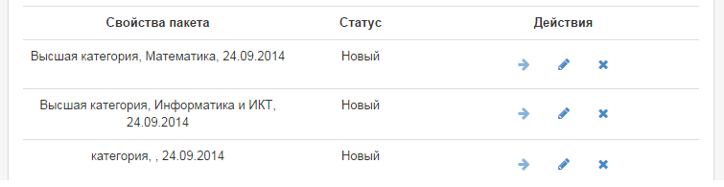
Образовательная организация
(личный кабинет куратора по аттестации)
В списке будут отображаться
ФИО аттестуемых

Slide 9
Муниципальный район
(личный кабинет куратора по аттестации)
В списке
будут отображаться -
наименование ОО и
ФИО аттестуемых

Slide 10
МОиН РТ
(личный кабинет куратора по аттестации)
В списке
будут отображаться –
муниципальный район, наименование ОО и
ФИО аттестуемых

